Slide 1


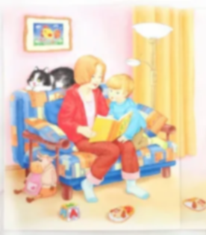
Стихи как лекарство для души
Красноярская краевая детская библиотека
(цикл обзоров «Понедельник начинается с книг»)
г. Красноярск. 2025. 30 июня

Slide 2
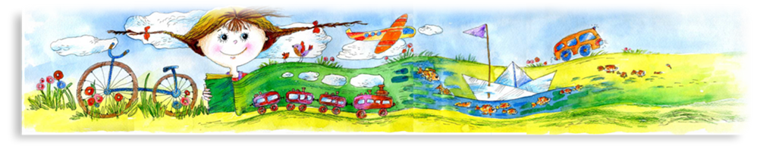
Июль. Время лучших стихов
Второй забег марафона. 01 июля – 31 июля 2025
Дистанции марафонского забега и количество книг для обязательного чтения:
- дистанция 7–10 лет – 6 книг;
- дистанция 11–15 лет – 4 книги;
- семейный забег (дистанция для семейных команд) – 6 книг;
- группы (команды) библиотек – 4 книги;
- профессионалы (библиотекари, учителя) – 5 книг.
Выбираем для участия в Марафоне только одну дистанцию!

Slide 3












Slide 4

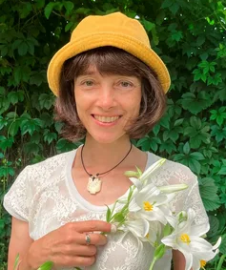

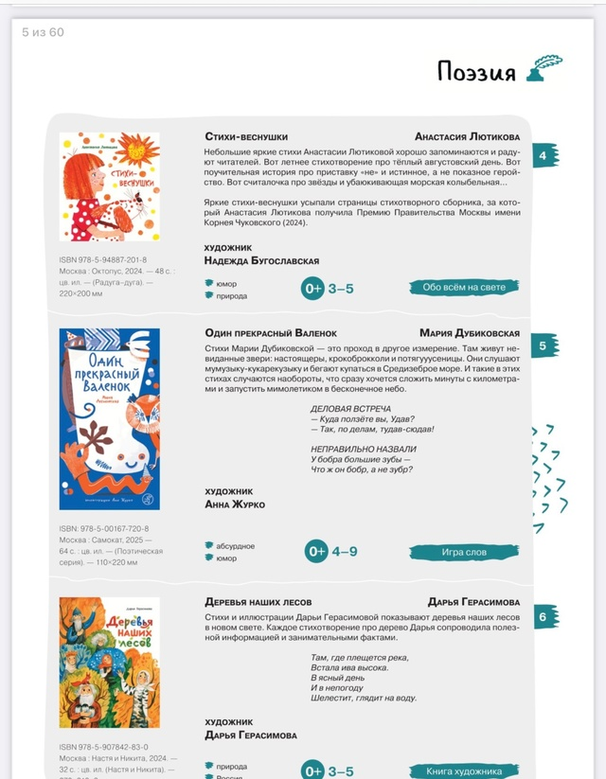



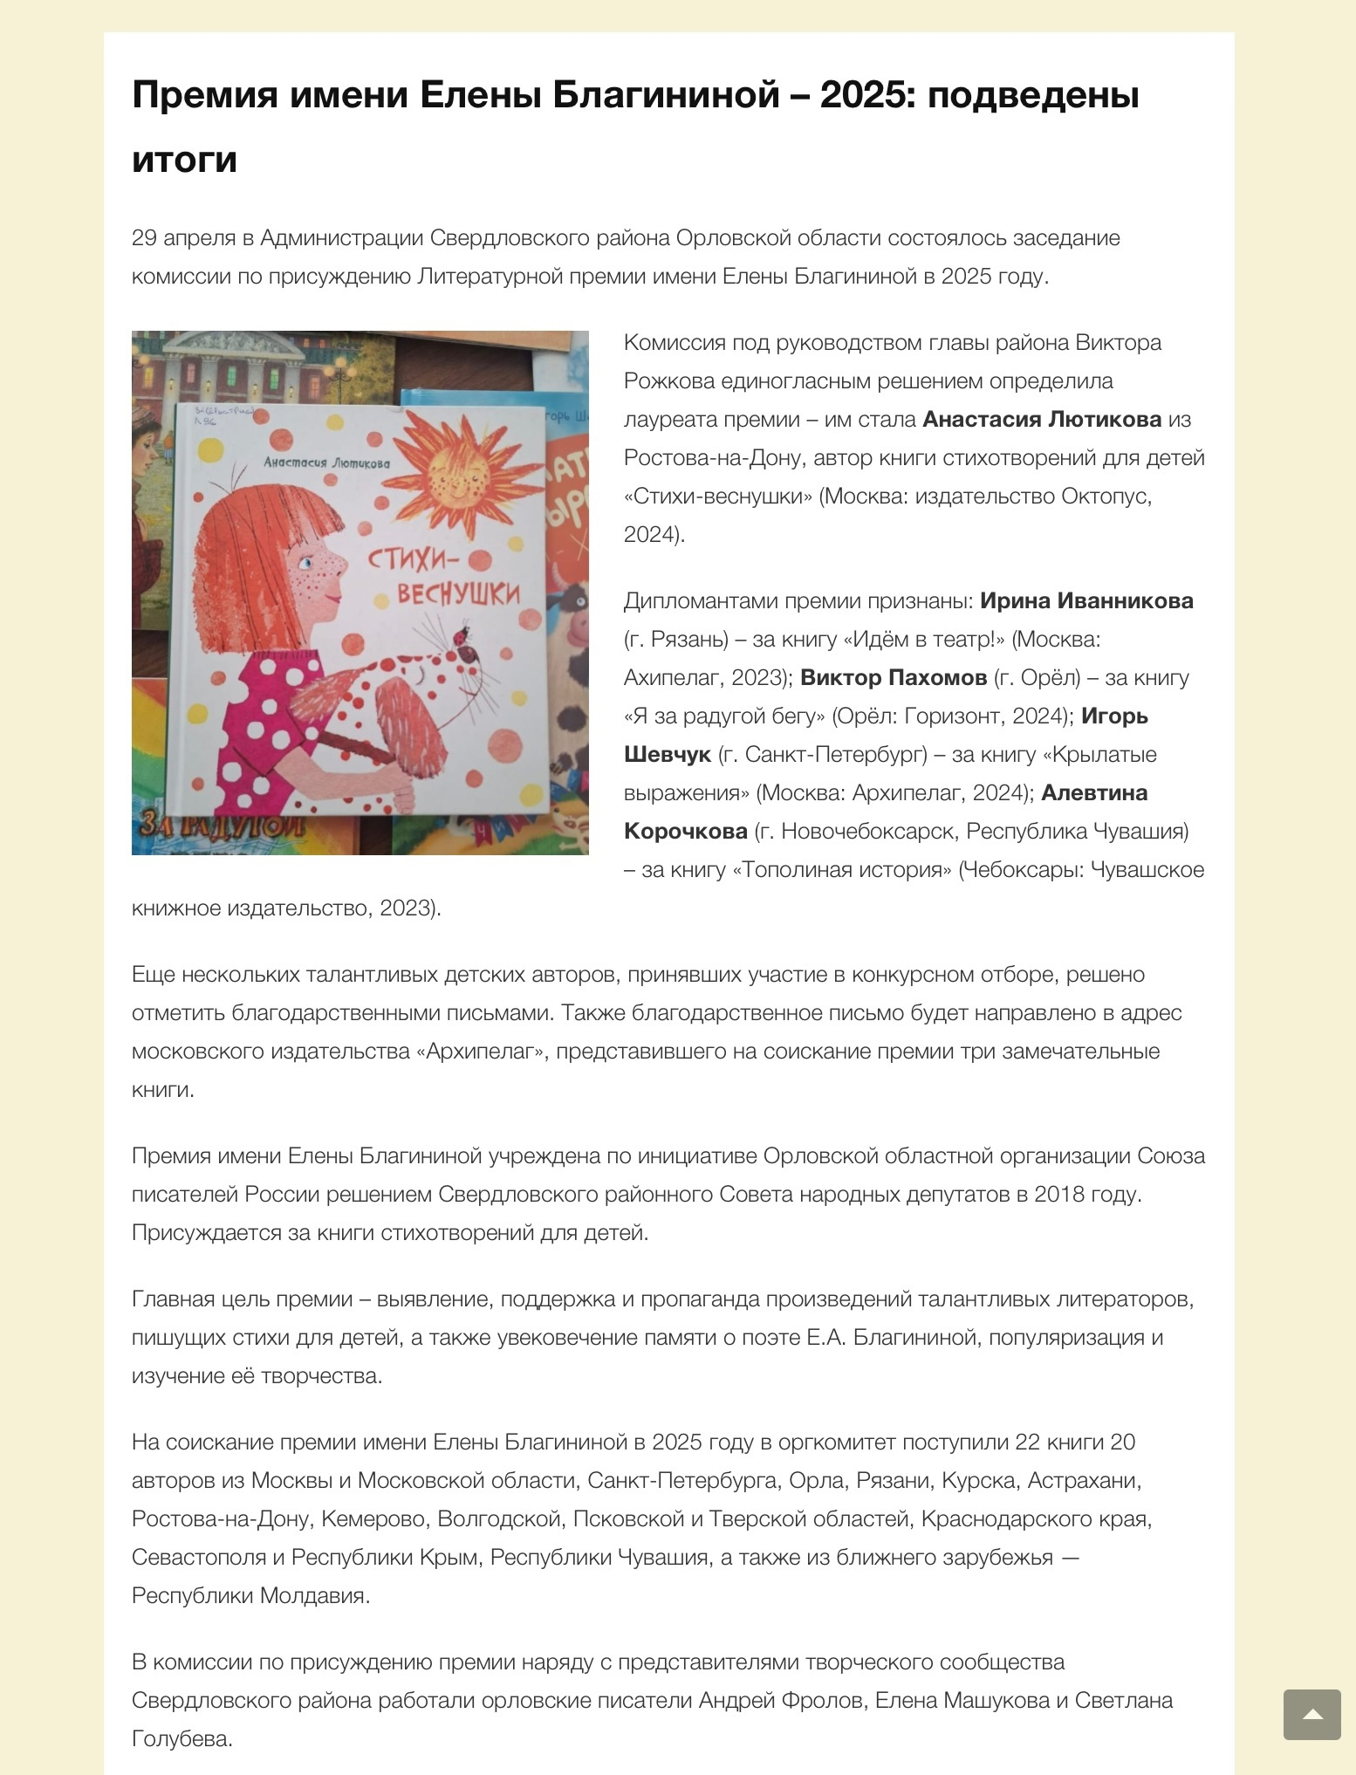
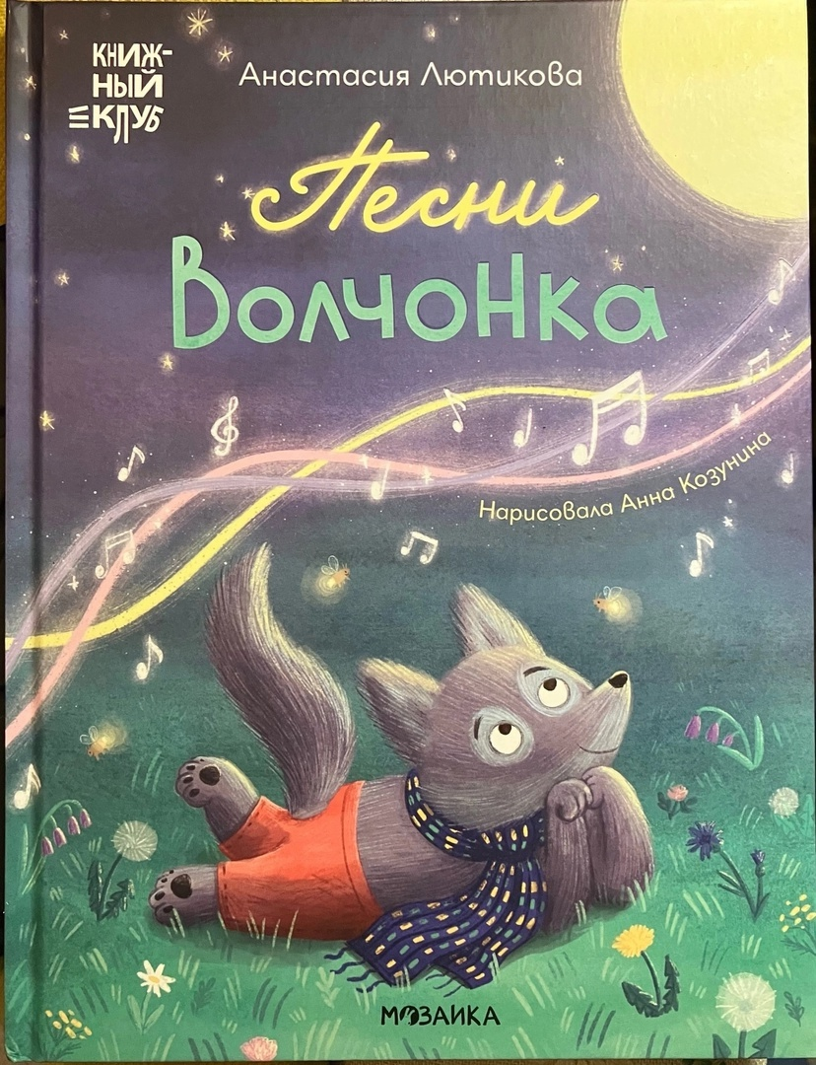

Анастасия Лютикова «Стихи-веснушки»
Детский писатель, член Союза детских и юношеских писателей, поэт
«Очень хочется, чтобы дети через мои образы увидят красоту мира и слова», — интервью с Анастасией Лютиковой https://dzen.ru/a/ZgLsa_2mhTflDgRJ
Как к Вам приходят стихи? Целиком, построчно начиная с первой строки или с идеи, кульминации?
Стихи приходят по-разному. Как им вздумается. Иногда это ритм, иногда строчка, иногда игровое слово. Как идея целиком, приходит редко. Обычно, я слышу в голове слова начала, и оно само ведёт меня за собой, раскручиваясь в стих. Порой я даже не знаю, чем оно закончится. А бывает, приходит не начало, а середина или конец, тогда уже кручу в другую сторону.
Как думаете, насколько сильно повлияли на Вас книги, прочитанные в детстве?
Очень сильно! Книги я глотала, как крокодил. И весь этот багаж у меня внутри многие годы перерабатывался и укладывался, а потом его стало так много, что буковки стали выплёскиваться из меня наружу.
https://www.gaidarovka.ru/knigi/100-luchshikh-knig
Лютикова, Анастасия. Стихи-веснушки/Анастасия Лютикова; художник Надежда Бугославская.- Москва: Октопус, 2024.- 48 с.: ил.- (Радуга-Дуга).- Текст: непосредственный.
0+

Slide 5



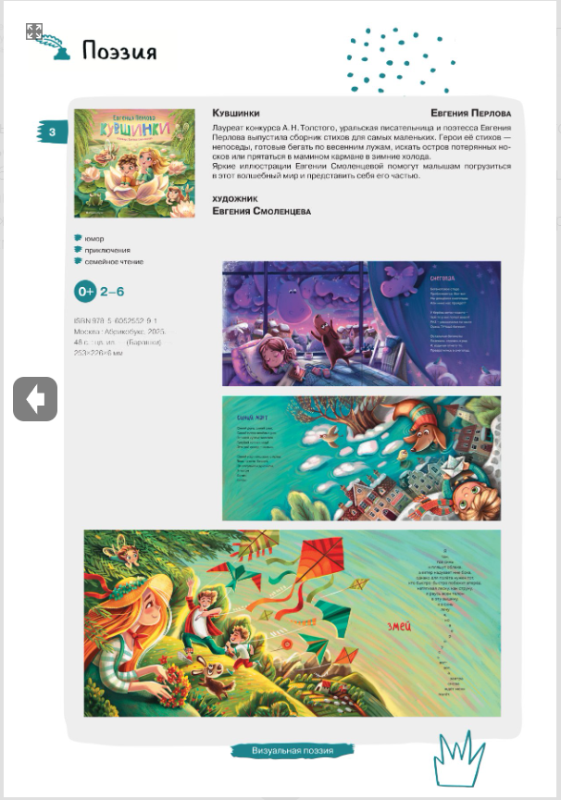







Евгения Перлова «Кувшинки»
Писатель, переводчик, поэт Евгения Перлова начала сочинять рано. Любовь к книге и чтению повлияли на выбор профессии — девушка поступила на филологический факультет Уральского государственного университета, училась на кафедре романо-германской филологии. К детской литературе Евгения Перлова обратилась после рождения старшей дочери. Она начала сочинять детские стихотворения и волшебные сказки о феях.
О сложном мире подростка в век информационных технологий, этапах взросления и проблемах, «о которых мы раньше и не задумывались», пишет она и в своих собственных произведениях для детей и подростков.
Евгения Перлова - дипломант Всероссийского литературного фестиваля-конкурса "Хрустальный родник" и Международного конкурса детской и юношеской художественной литературы им. А.Н. Толстого.
«Стихи сборника «Кувшинки» Евгении Перловой рассказывают про маленьких непосед, которые готовы бегать по весенним лужам, искать остров потерянных носков или прятаться в мамином кармане в зимние холода. Яркие иллюстрации Евгении Смоленцевой помогут малышам погрузиться в этот волшебный мир и представить себя его частью. Одно из стихотворений так и называется — «Счастье» («Абрикобукс»)
Перлова, Евгения. Кувшинки/Евгения Перлова; иллюстрации Евгении Смоленцевой.- Москва: Абрикобукс, 2025.- 48 с.: ил.- (Барашки).- Текст: непосредственный.
0+

Slide 6
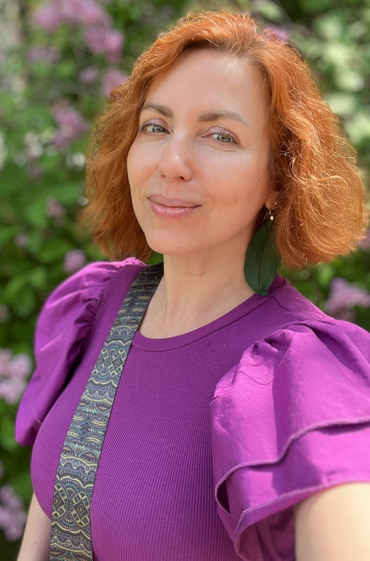
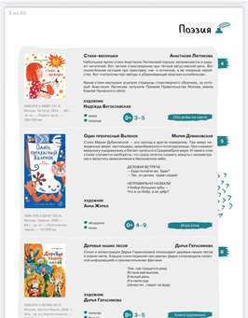

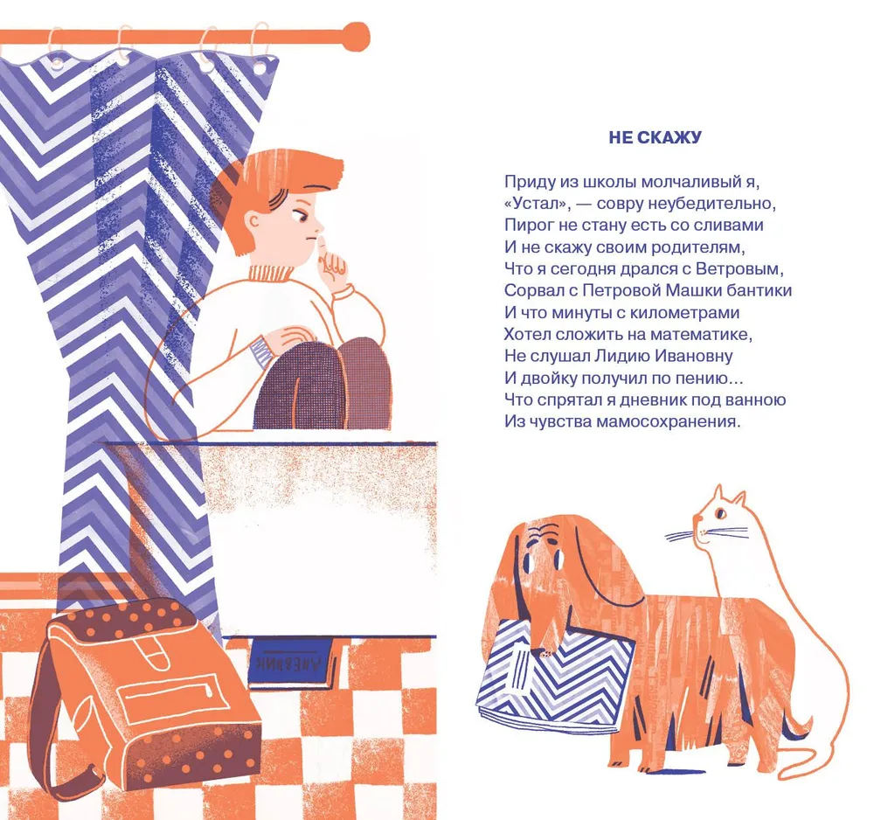

Мария Дубиковская «Один прекрасный Валенок»
Родилась и живет в Новосибирске. Филолог и психолог по образованию, специалист по креативной рекламе по профессии. Автор детских и взрослых стихов и песен, лауреат и дипломант международных и российских литературных фестивалей и конкурсов. Мария пишет в различных направлениях — лирика, юмор, детские стихи, авторская песня, переводы детских и взрослых стихов.
«Стихи Марии Дубиковской — это выход в другое измерение.
Там живут невиданные звери — настоящеры, крокоброкколи и потягууусеницы. Они слушают мумузыку – кукарекузыку и бегают купаться в Средизеброе море. И такие в этих стихах случаются наобороты, что сразу хочется сложить минуты с километрами и запустить мимолетиком в бесконечное небо» («Самокат»).
Дубиковская, Мария. Один прекрасный Валенок/Мария Дубиковская; иллюстрации Ани Журко.- Москва: Самокат, 2024.- 64 с.: ил.- (Поэтическая серия).- Текст: непосредственный.
0+

Slide 7

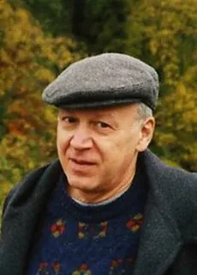
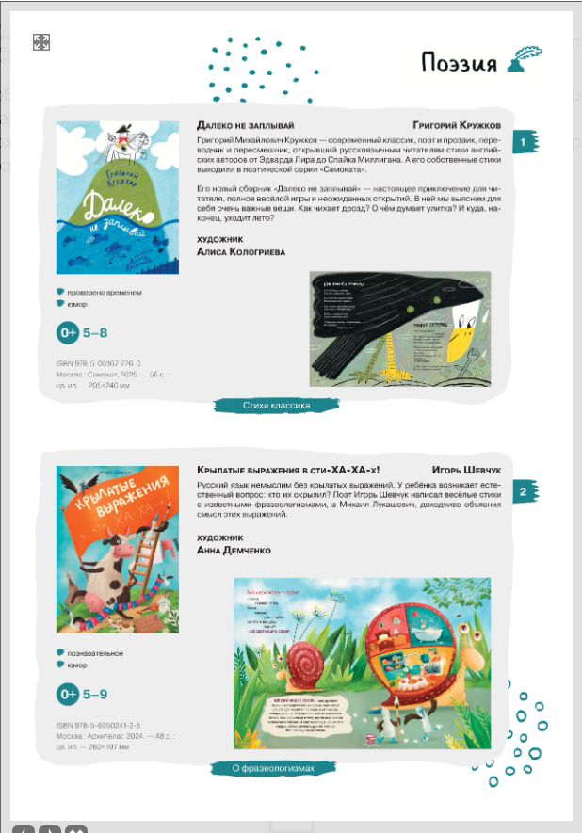







Григорий Кружков «Далеко не заплывай»
Русский классик, поэт, эссеист, переводчик поэзии. Один из крупнейших переводчиков англоязычной поэзии на русский язык. Свою первую книгу стихов Кружков опубликовал в 1982 году, за ней последовали ещё семь.
Лауреат Государственной премии Российской Федерации по литературе (2003), почётный доктор литературы Тринити-колледжа, Ирландия (2015), лауреат литературной премии Александра Солженицына (2016). С 2001 года Кружков преподает в Российском государственном гуманитарном университете, где занимает должность профессора института филологии и истории.
«Вы когда-нибудь ели грюши? Нет, не груши, а именно грюши!»
По этой строчке уже не одно поколение читателей узнаёт стихи Григория Кружкова. Его новый сборник «Далеко не заплывай» (в который вошли и некоторые из его старых стихов) — настоящее приключение для читателя, полное весёлой игры и неожиданных открытий. В ней мы выясним для себя очень важные вещи. Как чихает дрозд? О чем думает улитка? И куда, наконец, уходит лето?» («Самокат»)
Кружков, Григорий. Далеко не заплывай/Григорий Кружков; нарисовала Алиса Кологриева- Москва: Самокат, 2025.- 56 с.: ил.- Текст непосредственный.
6+

Slide 8

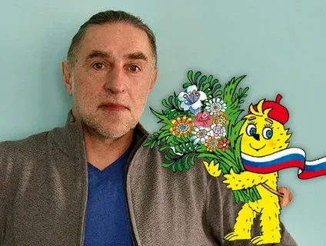





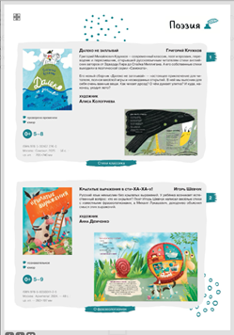



Игорь Шевчук «Крылатые выражения в сти-ха-ха-х!»
Игорь Михайлович Шевчук — российский писатель и журналист, поэт, сценарист, разработчик настольных игр, автор текстов песен, либреттист. Член Союза писателей и Союза журналистов. В 1987–1999 годах — составитель, член редколлегии и постоянный автор детских журналов «Трамвай», «Мурзилка», «Весёлые картинки», «Костёр», «Кукумбер», «Искорка», «Пионер», «Баламут», «Куча-мала», «Шаровая молния». Один из авторов проекта «Смешарики», автор названия сериала. Также является сценаристом мультсериала «Фиксики».
«Крылатые выражения в сти-ха-ха-х!» -увлекательное пособие для детей, осваивающих богатства русского языка, из серии «Читаем, учимся, смеёмся». Смешные стихотворения известного поэта Игоря Шевчука в сопровождении ёмких и остроумных объяснений писателя и литературоведа Михаила Лукашевича знакомят в стихотворной форме ребят с забавными оборотами родной речи» («Архипелаг»).
Шевчук, Игорь. Крылатые выражения: смысл крылатых фраз объяснял Михаил Лукашевич/Игорь Шевчук; иллюстрации Анны Демченко.- Москва: Архипелаг, 2024.- 48 с.: ил.- Текст: непосредственный.
0+

Slide 9

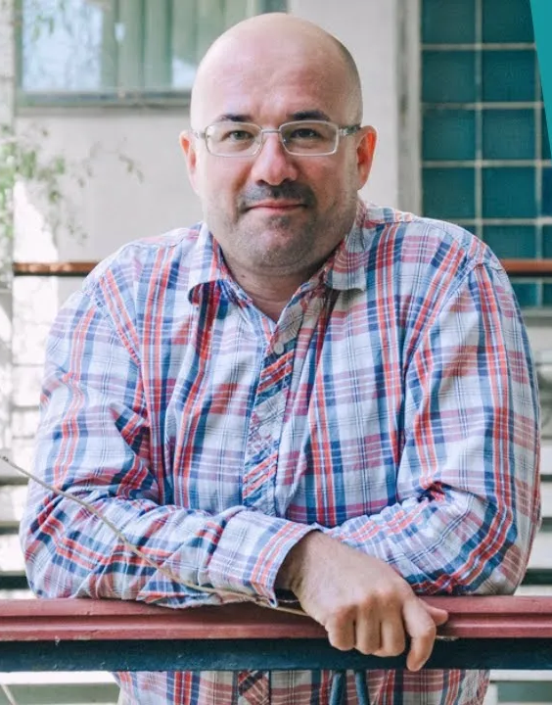






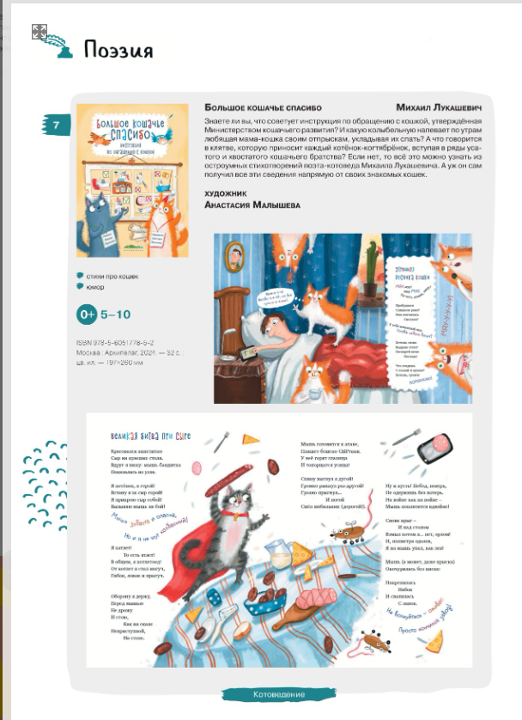




Михаил Лукашевич «Большое кошачье спасибо»
Михаил Лукашевич — российский журналист, писатель, переводчик, литературовед. По образованию инженер-электроник. Пишет рассказы и стихи для детей, минималистические стихи для взрослых. В 2020 году придумал серию детских арт-энциклопедий «Великолепная десятка», посвящённую самым интересным представителям различных семейств и отрядов животных. В соавторстве с Людмилой Хорешко и Анной Симагиной написал три книги в этой серии — «Ящерицы», «Черепахи» и «Змеи».
«Полные задора и доброй иронии стихи на самые злободневные темы для владельцев домашних тигров и пантер. Знаете ли вы, что советует инструкция по обращению с кошкой, утверждённая Министерством кошачьего развития? И какую колыбельную напевает по утрам любящая мама-кошка своим отпрыскам, укладывая их спать? А что говорится в клятве, которую приносит каждый котёнок-когтябрёнок, вступая в ряды усатого и хвостатого кошачьего братства? Если нет, то всё это можно узнать из остроумных стихотворений поэта-котоведа Михаила Лукашевича. А уж он сам получил все эти сведения напрямую от своих знакомых кошек» («Архипелаг»).
Лукашевич, Михаил. Большое кошачье спасибо/Михаил Лукашевич; художник Анастасия Малышева.- Москва: Архипелаг, 2024.- 32 с.: ил.- Текст: непосредственный.
0+

Slide 10

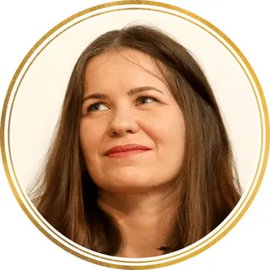



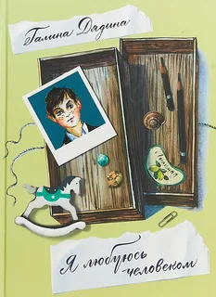





Галина Дядина «Откуда берутся дети»
Галина Дядина (наст. имя и фамилия — Галина Сергеевна Гриченко) – детская писательница, поэт. Ещё в детстве начала писать стихи, мечтала стать переводчиком. Первую публикацию получила в 16 лет: молодёжный журнал «Мы» в рубрике «Проба пера» поместил два её стихотворения. Темы стихов Галины Дядиной разнообразны: взрослые и дети, животные, природа, школа, искусство, различные забавные ситуации, многие написаны с юмором.
«Откуда берутся дети? Этот важный вопрос волнует всех малышей без исключения. И взрослые отвечают: в капусте нашли!
Но нельзя же всех мальчиков и девочек находить в капусте. Это что же за капустное поле получится! Галина Дядина точно знает ответ
на этот вопрос, да не один ответ, а много-много, для каждого малыша - свой!
В этой волшебной книге спрятались мальчишки и девчонки, которых нашли во флакончике с мыльными пузырями, в шляпе у фокусника,
некоторых принесли марсиане, кого-то нарисовал родной брат, а...
А дальше прочитайте сами весёлые стихотворения Галины Дядиной с невероятными иллюстрациями Игоря Олейникова и найдите своё имя или имена ваших родных!»
(Издательство АСТ)
Дядина, Галина. Откуда берутся дети/Галина Дядина; художник Игорь Олейников.- Москва: АСТ, 2025.- 88 с.: ил.- (Новые детские книжки).- Текст: непосредственный.
6+

Slide 11



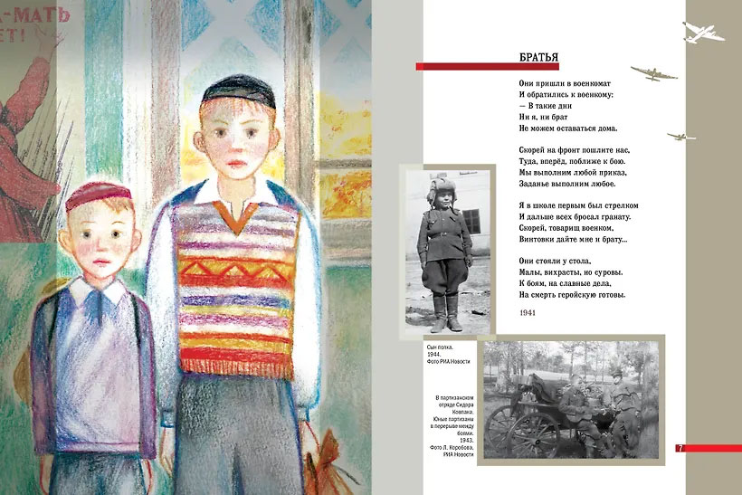
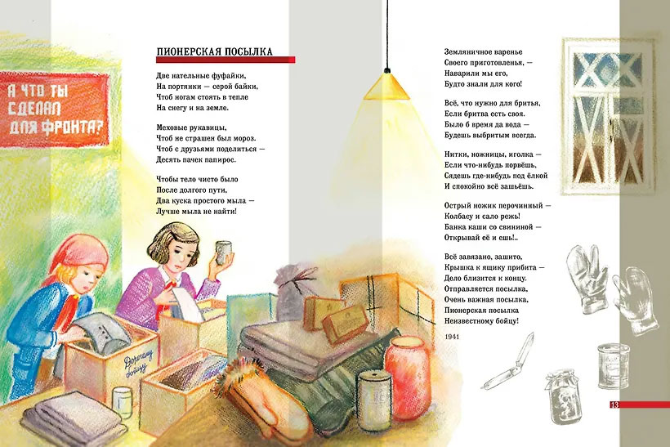
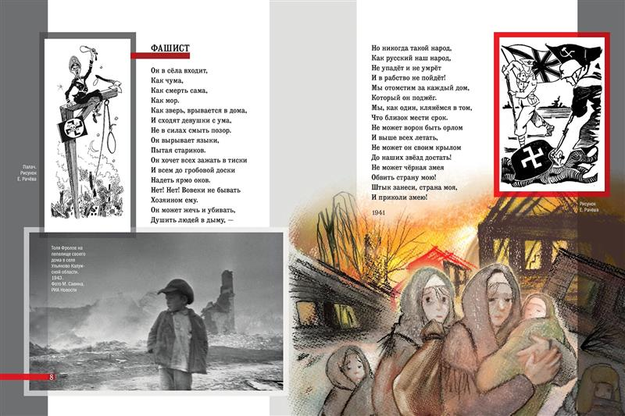

Сергей Михалков «Детский ботинок»
https://yandex.ru/video/preview/8796726418456927710
Занесенный в графу
С аккуратностью чисто немецкой,
Он на складе лежал
Среди обуви взрослой и детской.
Его номер по книге:
«Три тысячи двести девятый».
«Обувь детская. Ношена.
Правый ботинок. С заплатой...»
"Детский ботинок" — книга стихотворений Сергея Михалкова о детях во времена Великой Отечественной войны. Дети наравне со взрослыми прочувствовали всю тяжесть этих жестоких дней, многие из них работали в тылу на благо Родины или ушли на фронт, скрыв свой возраст. Победа в Великой Отечественной войне — это подвиг всего нашего несокрушимого народа! Сергей Михалков служил военным корреспондентом газет "Во славу Родины" и "Сталинский Сокол", был награждён орденом Отечественной войны I степени и орденом Красной Звезды. В книгу вошли репродукции рисунков военных лет художника Евгения Рачёва, его рисунки и карикатуры для фронтовой газеты "Боевая тревога". Евгений Рачёв был награждён медалью "За Победу". (АСТ)
Михалков, Сергей. Детский ботинок:[сборник стихотворений 1941-1945 гг.]/Сергей Михалков; художники Евгений Рачёв и Наталья Салиенко.- Москва: АСТ, 2025.-0 48 с.: ил.- (80 лет Великой Победе. Детям о войне).- Текст: непосредственный.
12+

Slide 12





Что ещё читать по теме?
Бодрова, Александра. Ушки на макушке: знакомимся с правилами безопасности на природе / автор стихов Александра Бодрова, автор рекомендаций Ксения Кнорре-Дмитриева; иллюстрации Екатерины Елисеевой. - Москва: ЭНАС-КНИГА, 2023. - 33 с.: ил.- Текст: непосредственный.
Бодрова, Александра. Как же хочется поспать! / Александра Бодрова ; иллюстрации Екатерины Варжунтович. - Москва : ЭНАС-КНИГА, 2023. - 24 с.: ил.- Текст: непосредственный.
Миронова, Дарья Дмитриевна. Они такие разные! / Дарья Миронова ; иллюстрации Веры Кадуриной. - Москва : ЭНАС-КНИГА, 2023. - 65 с.: ил.- Текст: непосредственный.
Весова, Юлия Владимировна. Букашки в кармашке / Юлия Весова ; иллюстрации Светланы Шиковой. - Москва : ЭНАС-КНИГА, 2022. - 25 с.: ил.- Текст: непосредственный.
Карпова, Наталья Владимировна. У нас для вас задание! [Текст] / Наталья Карпова ; иллюстрации Екатерины Варжунтович. - Москва : ЭНАС-КНИГА, 2022. - 25 с.: ил.- Текст: непосредственный.

Slide 13
Поэзия
Для подростков

Slide 14




«Священная война.
Стихи и песни»
Книга «Священная война. Стихи и песни» приурочена к 80-летию Победы наших славных дедов в Великой Отечественной войне. Подвиг народа, вставшего на защиту своей Родины от «фашисткой силы темной», никогда не будет забыт. В эту книгу о священной войне за освобождение своей страны вошли стихи и песни лучших поэтов: С. Михалкова, С. Маршака, В. Лебедева-Кумача, А. Твардовского, К. Симонова, Л. Ошанина, Ю. Друниной и других.
Священная война. Стихи и песни / С. Маршак, А. Твардовский, С. Михалков, В. Лебедев-Кумач, К. Симанов и др. ; художники А. Дудин, И. Цыганков и А. Чернышев. – Москва : АСТ, 2025. – 254, [2] с. : ил. – (80 лет Великой Победе. Детям о войне). – Текст : непосредственный.
12+

Slide 15



Эдуард Шендерович
«Про битвы и сражения»
  Эдуард Шендерович родился в Ленинграде. Эдуард помогает молодым предпринимателям с новыми интернет-проектами и пишет стихи. В детстве он писал для взрослых, а когда вырос, стал писать для детей – сначала для своих, а потом и для всех остальных.
  Эти стихи могут стать детской считалкой, а могут превратиться в спектакль. Они про настоящее: отвагу, верность, великодушие и благородство… И про победы.
0+
Шендерович, Эдуард. Про битвы и сражения / Эдуард Шендерович ; иллюстратор Софья Уткина. – Москва : Самокат, 2021. – 56 с. : ил. – Текст : непосредственный.

Slide 16
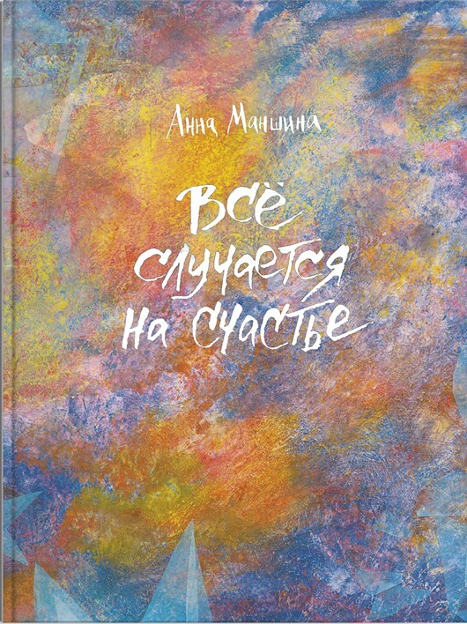



Анна Маншина
«Всё случается на счастье»
Анна Маншина родилась в 1988 году в подмосковных Химках. Анна восхищается людьми, влюблёнными в своё дело, влюблёнными в жизнь — теми, кто заряжает этим всех вокруг.
Ощущение счастья и лёгкости. Вот что дает эта книга. Стихи и иллюстрации Анны Маншиной согревают, как тёплый свитер, и вдохновляют по-новому взглянуть на привычные вещи.
Маншина А. С. Всё случается на счастье / Анна Маншина ; художник Анна Маншина. – Мурманск : Добрый великан, 2021. – 56 с. : ил. – Текст : непосредственный.
12+

Slide 17

Марк Вейцман
«Обычная драка»
Марк Вейцман родился в 1938 году в Киеве. Более трех десятков лет преподавал физику в различных учебных заведениях. Иногда ― и русскую литературу. Четверть века регулярно публиковался в «Пионере» и «Костре». Лауреат нескольких литературных премий. Наряду со стихами всегда писал прозу, в основном рассказы.
Лирика, представленная в этом удивительном сборнике и адресованная всем школьникам, - исключительно тонкая, глубокая и психологически достоверная. Книга «Обычная драка» – это задушевный разговор на вечные школьные темы.
Вейцман, Марк. Обычная драка / Марк Вейцман ; иллюстратор Ирина Иванова. – Москва : Самокат, 2014. – 80 с. : ил. – (Поэтическая серия «Самоката»). – Текст : непосредственный.
0+

Slide 18




Ая Эн
«Фирифки»
Ая Крестьева (псевдоним Ая эН) — детский писатель, сценарист, редактор, физик. Работает главным редактором ряда популярных детских журналов, а также является экспертом по детской и подростковой литературе от Федерального агентства по печати и массовым коммуникациям. Лауреат нескольких литературных премий и конкурсов. Имеет около тысячи публикаций в детских журналах.
«ФИРИФКИ» – это забавная Физика в РИФмах, а также сказКИ и задачКИ околофизической тематики. Внимание! В книге содержится ненормативная фиксика! Не рекомендуется Минздравосмыслом в качестве учебникозаменителя.
Ая эН. Фирифки / художник Александр Яковлев. – Москва : Априори-пресс, 2011. – 128 с. : ил. – Текст : непосредственный.
12+

Slide 19



Артур Гиваргизов
«Просто праздник»
Артур Гиваргизов родился 13 марта 1965 года в Киеве. Сейчас он работает педагогом в музыкальной школе, преподает игру на классической гитаре и пишет смешные, необычные рассказы. В 1997 году в журнале «Сатирикон» впервые был опубликован его рассказ. За книгу «Со шкафом на велосипеде» он получил премию Всероссийского конкурса литературы для детей и юношества «Алые паруса».
Да, я все праздники отмечаю.
Нет, не надоедает.
Нет. Не устал.
Нет, не обманываю.
Можете проверить: откройте любую
страницу…
0+
Гиваргизов, Артур. Просто праздник / Артур Гиваргизов ; иллюстратор Алиса Юфа. – Москва : Самокат, 2020. – 80 с. : ил. – Текст : непосредственный.

Slide 20




Игорь шевчук
«И всё-таки она вертится!»
Игорь Шевчук — писатель, журналист и поэт, сценарист и автор песен. Родился в 1960 году в Ленинграде. С 1980-х известен как журналист газеты «Ленинские искры», а также как детский поэт-абсурдист, чьи стихи печатаются в журнале «Трамвай». Составитель, член редколлегии и постоянный автор детских журналов «Мурзилка», «Трамвай», «Веселые картинки», «Костер», «Кукумбер».
Стихи в этой книге закруживают, завьюживают, закручивают, несут по спирали вверх! Сначала они поднимают, взвивают, потом бросают – и сердце замирает от восторга и предвкушения нового и неординарного! Ритм и рифма здесь не соперничают, а работают вместе, удивляют и восторгают. Все это происходит, когда читаешь стихи Игоря Шевчука.
12+
Шевчук И. М. И всё-таки она вертится! / Игорь Шевчук ; иллюстратор А. Яковлев. – Москва : детская литература, 2019. – 121 с. : ил. – (Лауреаты Международного конкурса имени Сергея Михалкова). – Текст : непосредственный.

Slide 21

Время: 28 июля, в 11-00 часов
Место: канал rutube.ru
Тема: «Лето книжных героев»
(к акции «Летний книжный марафон». Июль)
Встречаемся в июле

